Slide 1
TRƯỜNG TIỂU HỌC HOÀ NGHĨA
Tự nhiên và xã hội
Chăm sóc và bảo vệ cơ quan tiêu hóa (tiết 2)
Giáo viên: Vũ Giang Huyên – Lớp 3A

Slide 2


Slide 3
Kể những việc làm có lợi và cách bảo vệ cơ quan tiêu hóa.

Slide 4
Kể các cách bảo vệ cơ quan tiêu hóa.

Slide 5


Slide 6
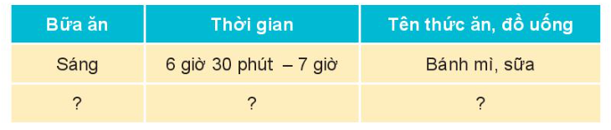
1. Chia sẻ với bạn về bữa ăn hàng ngày của em theo gợi ý sau.

Slide 7
CHIA SẺ NHÓM ĐÔI
Lần lượt nói và ghi vào phiếu giấy khổ to để dán bảng, rồi ghi vở theo bảng mẫu (khuyến khích trang trí cho bảng thật đẹp)

Slide 8
Bữa ăn | Thời gian | Tên thức ăn đồ uống
Sáng | 6-7 giờ | Cháo, hay: mì, bún, phở
Trưa | 11-12 giờ | Cơm, thịt luộc, hay kho, xào, canh Hay phở, bún Hoa quả tráng miệng
Tối | 18-19 giờ | Cơm canh các loại rau củ, thịt hay cá …hoa quả tráng miệng
… | … | …

Slide 9
Thời gian ăn mỗi bữa ăn là vào lúc nào, bao nhiêu lâu thì phù hợp?
Tên thức ăn nên ăn trong mỗi bữa ăn đó?
Để chăm sóc và bảo vệ cơ quan tiêu hóa em cần thay đổi những thói quan ăn uống nào?

Slide 10


Chia sẻ
Nhận xét

Slide 11


Slide 12
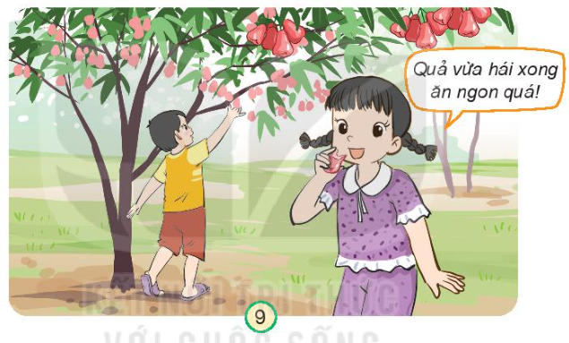
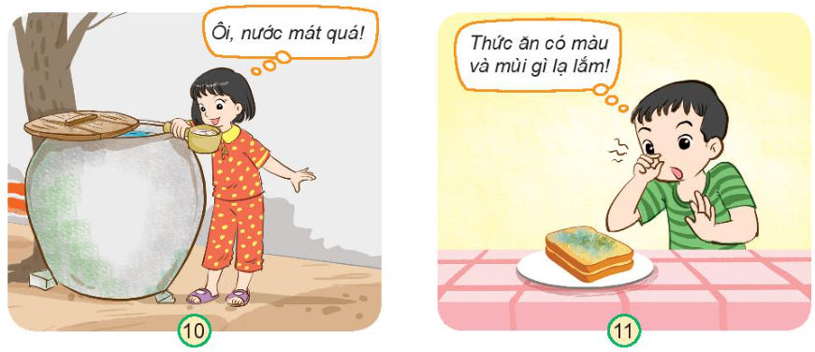
3. Em sẽ nói điều gì với các bạn trong những tình huống dưới đây? Vì sao?

